Slide 1
Rancang Bangun Social Network Untuk Pecinta Batik
Toni Candra Kuncoro | 5108100055

Slide 2



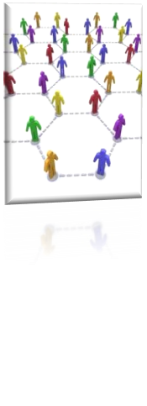



X
X
Anak Muda
Kebudayaan Indonesia
Batik
V
V
Anak Muda
Batik
Kebudayaan Indonesia
Social Network
Notes:
Batik merupakan kebudayaan Indonesia yang telah diakui oleh UNESCO. Namun, masyarakat Indonesia khususnya kalangan anak muda kurang menyukai batik. Untuk itu, perlu adanya suatu komunitas online berupa social networking untuk membuat batik menjadi tren dikalangan muda dan menghubungkan antara desainer batik dan penikmat batik. Social Network ini diharapkan dapat menjadi tren dikalangan muda sehingga dapat menghidupkan kembali budaya ini. Social Network ini saya beri nama “BatikSC”

Slide 3


Mencari Inspirasi
Follow
Koleksi Desain
Komen
Berbagi Desain
Penghargaan
Notes:
Dalam BatikSC pengguna dapat melakukan beberapa hal layaknya social network pada umumnya, misalnya follow dan komen. Namun ada beberapa perbedaan dari social network lain yakni kemudahaan berbagi dasain batik dan pemberian penghargaan.

Slide 4

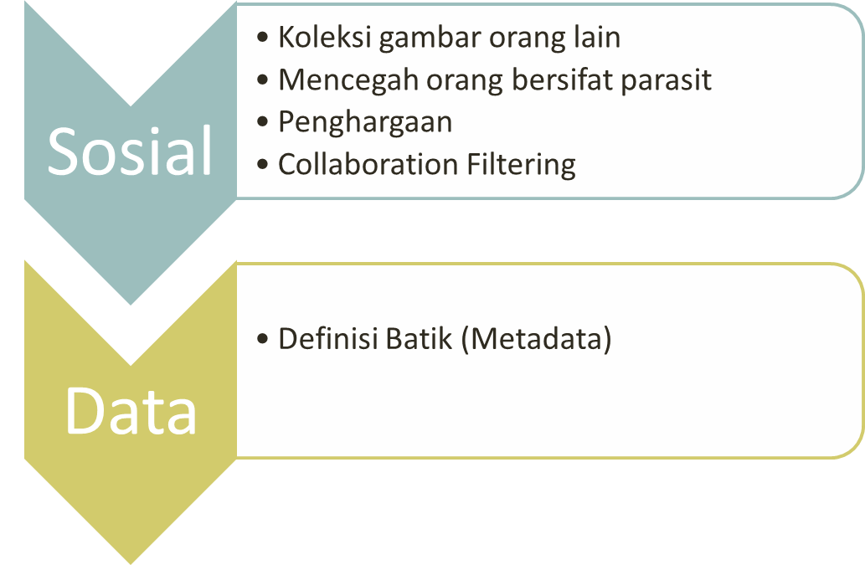
Notes:
Secara garis besar, memiliki beberapa fitur yang tidak dimiliki oleh social network lain yakni dapat mengkoleksi gambar orang lain dalam satu album, mencegah orang bersifat parasit dengan membatasi koleksi yang dimiliki dalam jumlah tertentu, pemberian penghargaan dan collaboration filtering jika pengguna mengupload selain desain batik.
Definisi batik dirangunm dalam metadata batik yang diinputkan oleh pengguna.

Slide 5
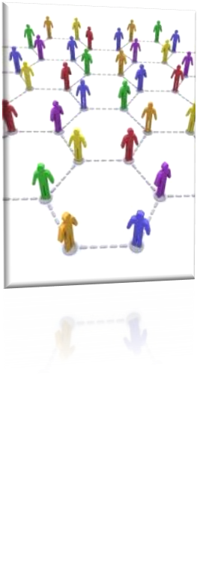
HTML 5
CSS
MVC 3
Javascript
ASP.NET 4
Notes:
BatikSC dibangun dengan ASP.NET 4 menggunaka MVC 3 dengan bahasa pemrograman C#. Untuk user interface menggunakan HTML 5, CSS dan Javascript/jQuery

Slide 6


